Slide 1
TIẾT 22 - Bài 11:
PHÂN TÍCH MỘT SỐ RA THỪA SỐ NGUYÊN TỐ
( tiết 2)
点击添加文本
点击添加文本
点击添加文本
点击添加文本

Slide 2
Bài 11: PHÂN TÍCH MỘT SỐ RA THỪA SỐ NGUYÊN TỐ
Bài tập 1: Hãy phân tích số 40 ra thừa số nguyên tố bằng cách viết theo “rẽ nhánh” và “theo cột dọc”

Slide 3
Bài 11: PHÂN TÍCH MỘT SỐ RA THỪA SỐ NGUYÊN TỐ
Bài tập 2: Hãy phân tích số 450 ra thừa số nguyên tố.

Slide 4
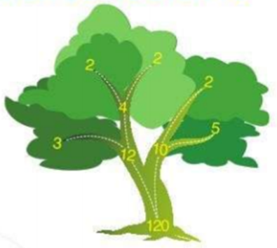
Hóa ra, hình ảnh cái cây này chính là cách phân tích số 120 ra thừa số nguyên tố theo “rẽ nhánh”.
Các số khác cũng làm được tương tự.
Vậy làm thế nào để viết số 120 thành tích của các số nguyên tố??
Các số khác có phân tích được không nhỉ?

Slide 5
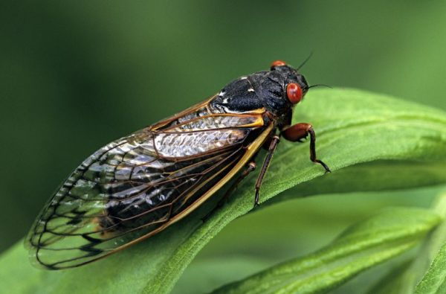
TRÒ CHƠI LẬT MẢNH GHÉP
1
2
3
4

Slide 6
Câu 1: Phân tích số 14 ra thừa số nguyên tố
A. 14.1
B. 7 +7
C. 2.7
D. 34:2

Slide 7
Câu 2: Cho a = 3.5 hãy viết tập hợp các ước của a
$$A. Ư\left(a\right)=\left\{1;3;5\right\}$$
$$B. Ư\left(a\right)=\left\{3;5\right\}$$
$$C. Ư\left(a\right)=\left\{3;5;15\right\}$$
$$D. Ư\left(a\right)=\left\{1;3;5;15\right\}$$

Slide 8
Câu 3: Cách phân tích một số thành thừa số nguyên tố
nào sau đây là đúng?
A. 20 = 2.10
B. ${24=2}^{3}.3$
C. 100=2.5.10
D. 5= 1.5

Slide 9
Câu 4: Tính số ước của 7
A. 1
B. 3
C. 2
D.4

Slide 10
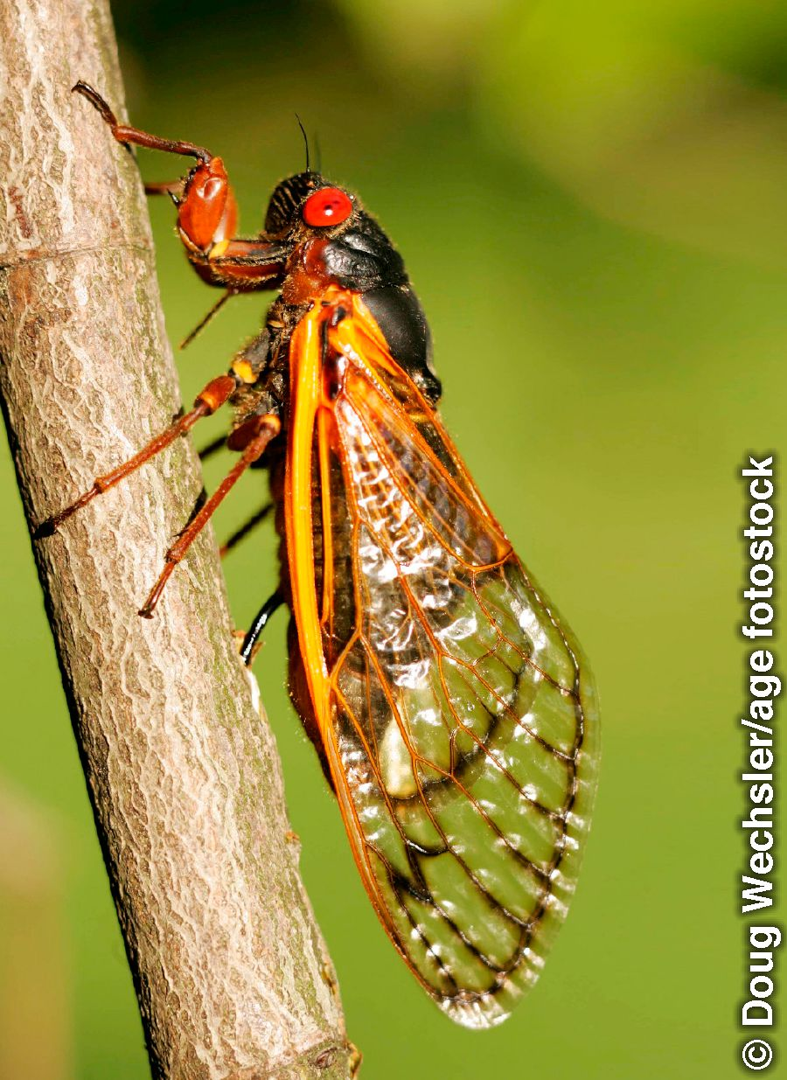
Ve sầu Magicicada
Ve sầu là một siêu họ côn trùng. Trên thế giới có khoảng 2.500 loài ve sầu. Trong số đó có ba dòng ve sầu Magicicada có cách sống rất kì lạ, ấu trùng ve sầu sẽ sống dưới các gốc cây trong đất suốt 13 hoặc 17 năm sau đó mới nở thành ve sầu. Theo nghiên cứu, chu kì 13 năm và 17 năm
(hai số nguyên tố) là yếu tố sống còn của một số loại ve sầu.
Ví dụ, theo ước tính để cú và loài ve sầu này gặp nhau thì phải cần đến 17 x 3 = 51 năm, hoặc 13 x 5 = 65 năm.
Vì thế một “chu kỳ sống nguyên tố” sẽ giúp ve sầu giảm nguy cơ phải sống cùng kẻ thù của mình.

Slide 11
HOẠT ĐỘNG MỞ ĐẦU
Các em hãy quan sát hình ảnh sau:

Slide 12
Làm thế nào để viết số 120 thành tích các thừa số nguyên tố?
HOẠT ĐỘNG HÌNH THÀNH KIẾN THỨC

Slide 13
a) Hãy nêu các số nguyên tố nhỏ hơn 30.
b) Tìm một ước nguyên tố của 91.
HOẠT ĐỘNG HÌNH THÀNH KIẾN THỨC
Trả lời:
a) 2; 3; 5; 7; 11; 13; 17; 19; 23; 29.
b) 7;13.

Slide 14
Để tìm một ước nguyên tố của số a ta có thể làm như sau: Lần lượt thực hiện phép chia a cho các số nguyên tố theo thứ tự tăng dần 2,3, 5, 7, 11, 13,… Khi đó, phép chia hết đầu tiên cho ta số chia là ước nguyên tố của a.
HOẠT ĐỘNG HÌNH THÀNH KIẾN THỨC

Slide 15
Ví dụ 1. Tìm một ước nguyên tố của 217.
Lời giải.
Số 217 không chia hết cho các số 2,3, 5. Ta có
217 = 7.31
Do đó 7 là một ước nguyên tố của 217.
HOẠT ĐỘNG HÌNH THÀNH KIẾN THỨC
Tìm một ước nguyên tố của 187.
Trả lời. $187=11.17$ ước nguyên tố là 11 hoặc 17.
Notes:
f

Slide 16
Viết số 12 thành tích các thừa số nguyên tố.
Các thừa số 2 và 3 đều là các số nguyên tố nên ta dừng lại.
12
2 6
Vẽ hai nhánh từ số 12 cho hai thừa số 2 và 6.
Lấy tích tất cả các thừa số ở cuối cùng mỗi nhánh. Ta viết:
12 = 2.2.3 = 2².3
HOẠT ĐỘNG HÌNH THÀNH KIẾN THỨC
2 3
Vẽ tiếp hai nhánh từ số 6 cho hai thừa số 2 và 3.

Slide 17
Khái niệm: Phân tích một số tự nhiên lớn hơn 1 ra thừa số nguyên tố là viết số đó dưới dạng tích các thừa số nguyên tố.
HOẠT ĐỘNG HÌNH THÀNH KIẾN THỨC
Chú ý: Để phân tích một số thành tích các thừa số nguyên tố ta nên chia mỗi ước nguyên tố nhỏ nhất của nó. Thực hiện cho đến khi được thương là 1.

Slide 18
Cách 1: Phân tích “theo cách rẽ nhánh”
12
2 6
2 3
Ta viết: 12 = 2.2.3 = 2².3
Cách 2: Phân tích “theo cột dọc”
12 2 Lấy 12 chia cho ước nguyên tố 2.
6 2 Lấy thương là 6 chia cho ước nguyên tố 2.
3 3 Lấy thương là 3 chia cho ước nguyên tố 3.
1
Vậy ta phân tích được: 12 = 2.2.3 = 2².3

Slide 19
Ví dụ 2: Phân tích số 72 ra thừa số nguyên tố bằng cách viết “rẽ nhánh” và “theo cột dọc”
Vậy ta phân tích được:
72 = 2.2.2.3.3 = 2³.3².
72
2 36
72 2
2 18
36 2
18 2
2 9
9 3
3 3
3 3
1
Rẽ nhánh
Theo cột dọc

Slide 20
Ví dụ 3: Phân tích số 120 ra thừa số nguyên tố.
120 2
120
6 20
60 2
120
10 12
30 2
2 5
2 3
5 4
3 4
15 3
2 2
2 2
5 5
1
Cách 1:Rẽ nhánh
120 = 2.5.3.2.2 = 2³.3.5
Cách 2:Rẽ nhánh
120 = 2.3.5.2.2 = 2³.3.5
Cách 3: Theo cột dọc
120 = 2.2.2.3.5 = 2³.3.5

Slide 21
Nhận xét: Dù phân tích một số ra thừa số nguyên tố bằng cách nào thì cuối cùng ta cũng có được một kết quả.
Phân tích số 450 ra thừa số nguyên tố.
Kết quả: 450 = 2.3².5².
Hoạt động nhóm

Slide 22
BẠN CÓ BIẾT
Để tìm số các ước của một số tự nhiên n, ta phân tích số n ra thừa số nguyên tố. Từ kết quả phân tích đó, khi bỏ đi một số thừa số, ta được một ước của n. Chẳng hạn tìm các ước của số 90:
Bước 1: Phân tích 90=2.3².5
Bước 2: Các ước của 90 có dạng 2ª.3^{b}.5^{c} với a nhận hai giá trị là 0 hoặc 1 ; b nhận ba giá trị là 0,1,2; c nhận hai giá trị là 0 hoặc 1.
Vậy số các ước của số 90 là 2.3.2=12 (ước).

Slide 23
HOẠT ĐỘNG CỦNG CỐ
CÂU 1.
Chọn cách phân tích ra thừa số nguyên tố đúng?
A
45 = 3².5
45 = 9.5
45 = 3².5²
A
B
C
D
45 = 3.15
CÂU 2.
Biết 400 = 2⁴.5². Hãy viết 800 thành tích các thừa số nguyên tố.
A
800 = 2⁵.5³
B
800 = 2⁴.5³
C
800 = 2⁵.5²
C
D
800 = 2³.5²

Slide 24
HOẠT ĐỘNG CỦNG CỐ
CÂU 3.
Biết 2700 = 2².3³.5². Hãy viết 270 thành tích các thừa số nguyên tố.
A
270=2.3².5
B
270=2² .3.5²
C
270=2².3².5
D
270=2.3³.5
D
CÂU 4.
Số lượng các ước số của 24 là
A
6.
B
8.
10.
B
C
D
12.

Slide 25
Hướng dẫn về nhà
Xem lại các ví dụ, chú ý các phương pháp phân tích.
Học thuộc định nghĩa, chú ý, nhận xét trong SGK.
Làm các bài tập trong phần bài tập SGK.
Chuẩn bị tiết sau: “Luyện tập”.

